Slide 1
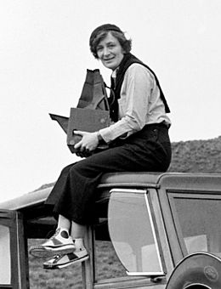
Dorothea Lange
Dorothea Lange est photographe née en 1895 et est morte en 1965 a l’ âge de 70 ans. Elle est de nationalité Américaine.
https://commons.wikimedia.org

Slide 2
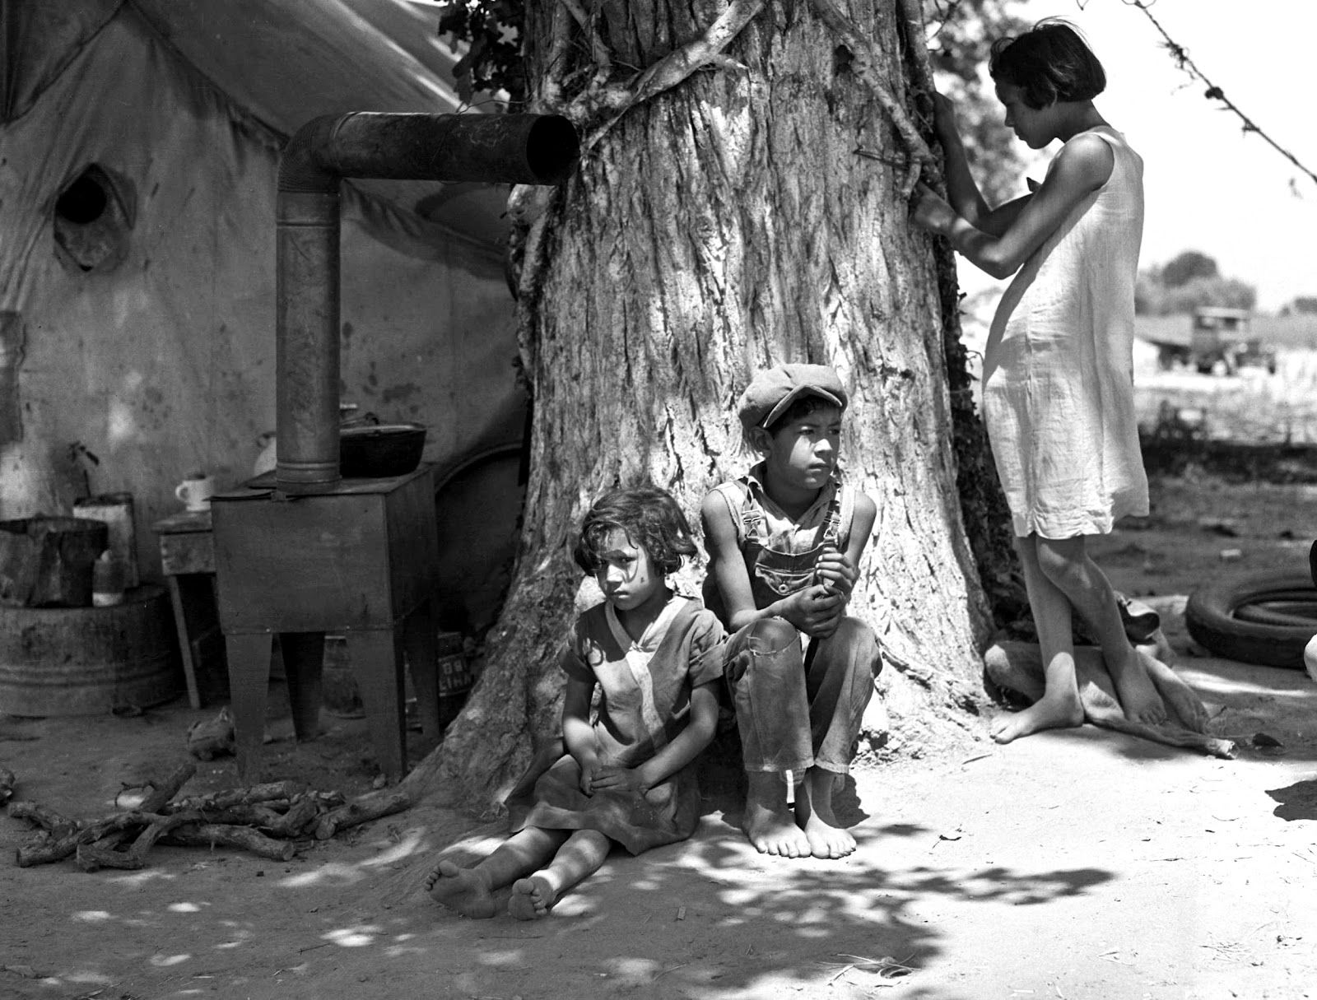
Ses œuvre
Dorothea Lange prend des cliché de sans abri pour dénoncé la pauvreté et la détresse qui touche l’ Amérique.
Enfants migrants sans mère dans le coton, 1935 , Dorothea Lange

Slide 3
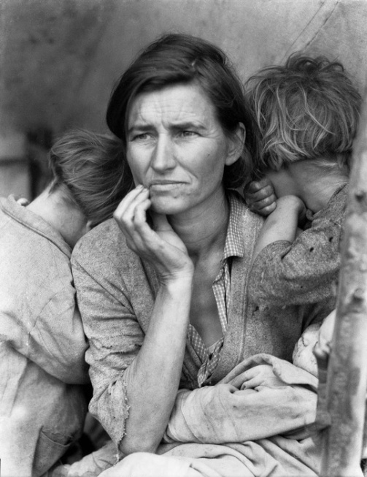
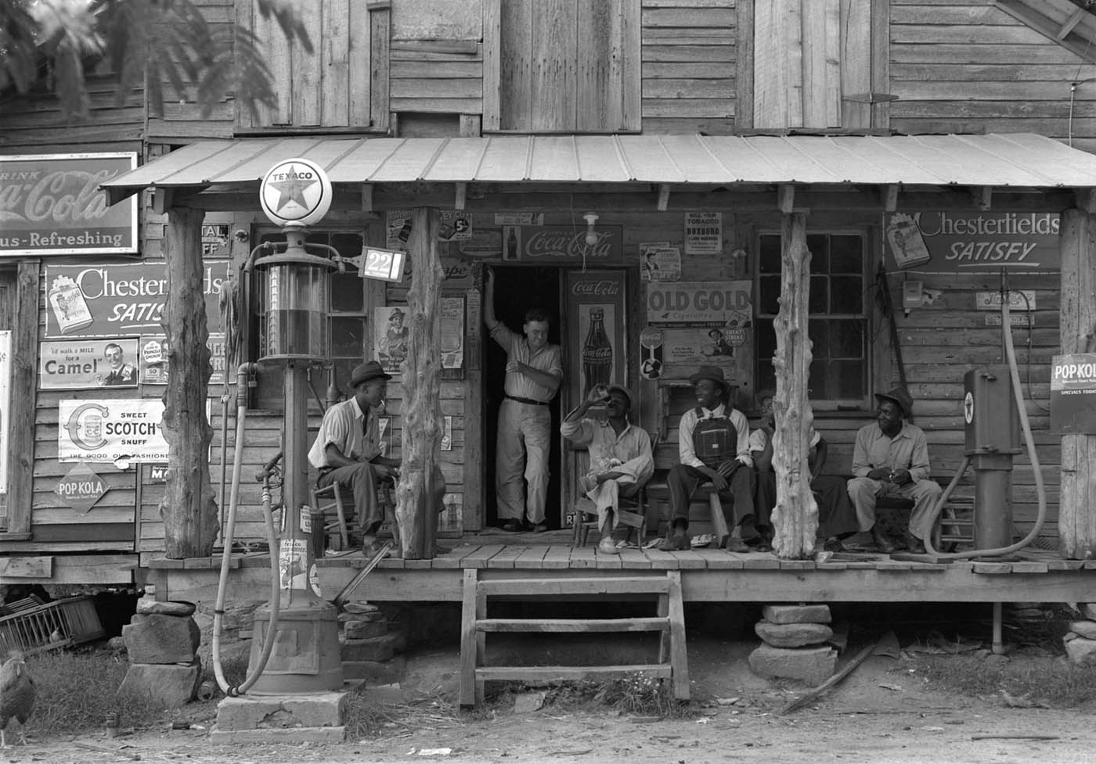
Quel que une des ses œuvre
La famille se trouvait dans un camp de cueilleurs de petits pois et la mère est veuve depuis quatre ans.
la Grande Dépression fait rage, les pays se ferment aux échanges et l’économie américaine peine à retrouver une croissance forte. Les entreprises font faillite, laissant de nombreux travailleurs américains sans argent. Au plus fort de la crise, on dénombre environ 14 millions de chômeurs.

